Slide 1


彩电公司“智领未来”全场景AI应用大赛
全链路画质智慧学堂
AI应用｜知识平台
所属单位：彩电公司 软件平台开发部
团队队长：李阳
团队成员：卢鹏宇、朱梦莲
种子人物：卢鹏宇

Slide 2
项目摘要：一页纸说明
①
核心痛点
②
AI能力
③
完成进度
画质知识分散在论文、标准和内部文档，查找验证效率低；跨模块沟通缺少统一的知识口径与可交互的参考基线
Claude Code / Codex 辅助资料整理、审核与双语迭代；AI 驱动交互式页面、代码原型生成与内容质量把控
Cloudflare Pages 已上线，GitHub 72 次提交；知识章节、每日精选、复盘案例与交互演示均可访问
④
效率提升与创新
⑤
可推广性
按 10 人周均节省 0.5h 测算，年化约 250 小时 / 31 人天；创新点：将抽象色彩与显示知识转化为可拖拽、可量化、可解释的交互式学习体验
部门内已完成演示，反馈集中在知识框架与概念查证；具备章节模板、编辑规范、源码托管等可复制资产，下一步开展 5-10 人、30 天内部试用
项目定位：AI贯穿知识整理、交互原型和页面迭代，专家负责标准查证与发布验收。

Slide 3
01
痛点匹配度——“准不准”

Slide 4
痛点匹配度：画质知识不是资料少，而是链路难串
业务痛点
传统学习表现
项目对应能力
术语密
HDR、Log、色域、传递函数、Gain Map 等概念互相关联。
按影像工作流重排知识，把概念放回拍摄、后期、显示场景。
路径散
资料分散在标准文档、论文、经验帖和临时笔记。
网页统一入口，章节、每日精选、制作复盘可持续沉淀。
实操难
知道名词，但难判断画质问题对应哪条技术链。
用交互图、对比图和实战案例连接理论与调校动作。
影响范围
画质工程师
新人/转岗培训
测试验证
算法与平台协作
内容制作沟通
痛点不在“找不到资料”，而在资料难以按工程链路组织——项目正好补上这一段能力缺口。

Slide 5
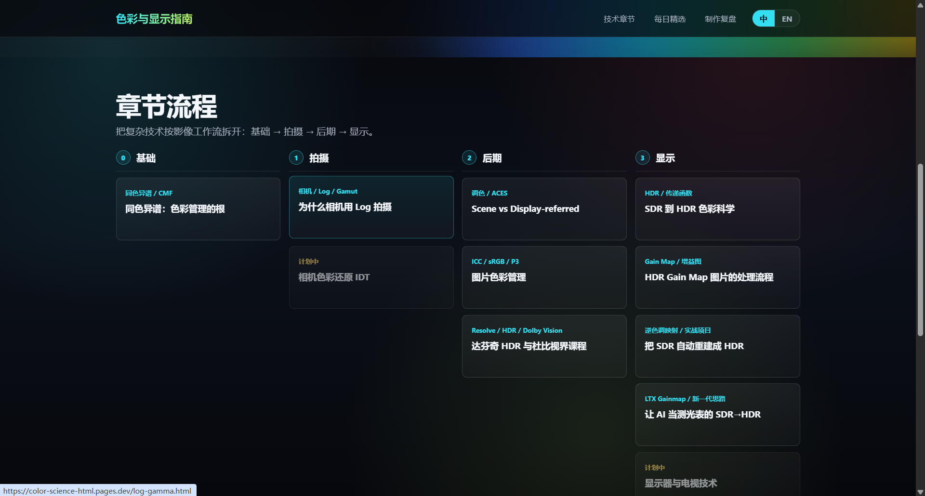
痛点匹配度：按真实工作流补齐理解断点
1
基础
2
拍摄
同色异谱、色彩管理、视觉基础
相机 Log、Gamut、曝光与采集
3
后期
4
显示
ACES、图片色彩管理、调色流程
HDR、传递函数、Gain Map、电视显示
典型使用闭环
发现画质问题
定位技术链路
查章节与标准
交互页面验证
统一协作口径
沉淀案例复盘
章节按真实工作链路组织，让知识从“知道名词”走到“能定位、能验证、能沟通”。

Slide 6
02
落地完成度——“行不行”

Slide 7
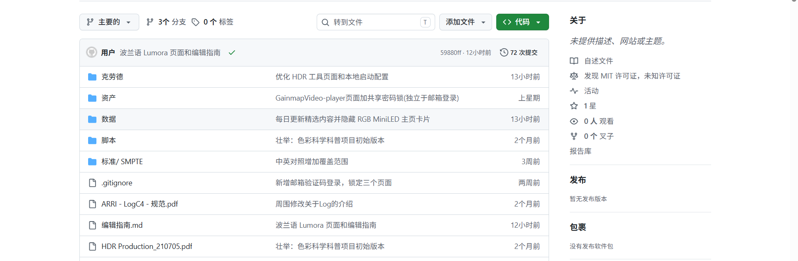
落地完成度：源码、部署、登录和内容都已跑通
1
源码托管
2
持续迭代
3
静态部署
4
登录保护
5
内容闭环
GitHub管理源码、资料和页面资产。
当前仓库72次提交，并已形成编辑规范。
Cloudflare Pages发布，维护成本低。
公司邮箱验证码登录，适合内部沉淀。
章节、精选、复盘和演示页均可访问。
已完成模块清单
同色异谱
相机 Log
Scene vs Display
每日精选
制作复盘
HDR Gain Map
Lumora
RGB MiniLED
GitHub 截图：仓库、提交、目录和多人贡献可见
项目不停留在方案稿，已具备“能打开、能看、能补、能管”的可运行应用形态。

Slide 8
一个真实章节展示AI从需求到网页结果的全过程
实际案例：SDR→HDR 逆色调映射章节（让 AI 只当测光表）｜AI 工具：Claude Code、Codex、DeepSeek｜人工角色：画质工程师定算法、对标专业母版、把口径。
1
实际任务输入
2
AI拆解结构
3
AI生成原型
先阅读SDR→HDR项目代码，在网页科普项目中做技术分析，并做成能拖动对比、可调参的交互章节。
按「为什么换思路 → LTX 当测光表 → 增益图约束 → 颜色跟上 → 整片流水线」组织。
生成 SDR↔HDR 拖动对比、方案切换、dmax 滑块与处理链图，响应式页面。
4
专家查证
5
迭代修正
6
输出结果
核对 LTX 输出，与 ASC StEM2 专业母版逐帧对标（亮度 1.16×、饱和 0.99×、dmax=0.4）。
修接缝匹配、色度注入点、AVIF/HDR 图兼容、移动端与中英文本。
交互章节 ltx-gainmap-itm 上线，并同步沉淀制作复盘。
可核验产物：逆色调映射系统、LTX Gainmap、色度+亮度调优、实时播放器 Lumora 四篇交互章节 + 拖动对比 / dmax 滑块演示。
AI 承担结构、资料整理、代码与交互原型；画质工程师承担算法、母版对标、口径与发布验收 —— 把一个真实工程的判断沉淀成可交互的学习内容。

Slide 9
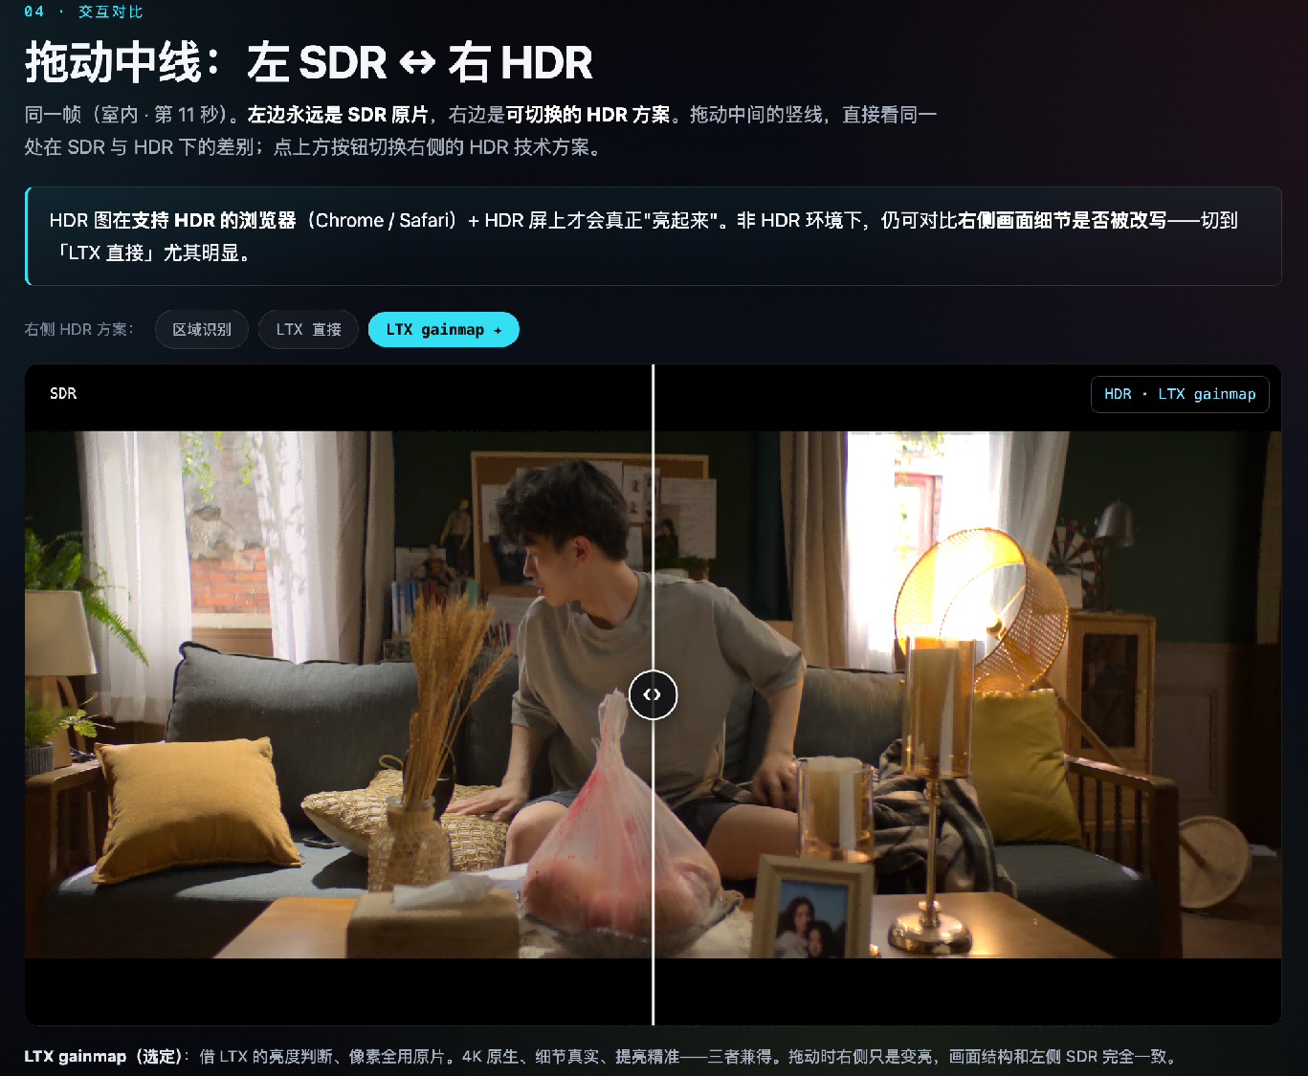
可视化才是核心：能拖动、能切换、能实时调参
1
可拖动
拖动竖线,同一处 SDR 与 HDR 直接并排对比,亲手验证差别。
2
可切换
一键切「LTX 直接 / LTX gainmap」—— 一眼看出「重画 vs 只提亮」:直接生成会改写细节,gainmap 只让画面变亮、结构不变。
3
可调参
dmax 滑块(0–1)实时调色度饱和 —— 想更素或更艳随手可调,对标专业母版。
室内 · 第 11 秒。HDR 图在支持 HDR 的浏览器 + HDR 屏上才会真正「亮起来」。
不是放静态截图,而是能当场拖动、切换、调参的工具 —— 把「看不见的技术差异」变成一眼可辨、可讨论的学习体验。

Slide 10
03
提效/创新显性度——“快不快”

Slide 11
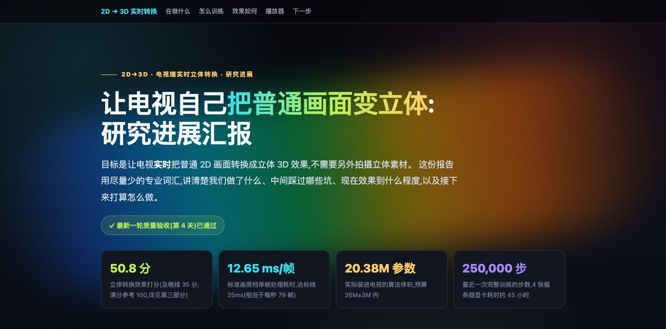
提效 / 创新：一堆项目记录 → 几小时变成一页可读的汇报网页
快在「分工」：AI 起草结构与文案、把数据自动做成图表,人只查证和拍板 —— 不手写文档、不自己排版画图。
🔒 登录可见
传统汇报
手写 Word / PPT · 自己画图 · 反复排版校对
→
数天
静态文档 · 改一次重排一次
网页工作流
→
几小时
交互网页 · 随时更新
AI 阅读项目仓库·查找相关资料·起草结构文案 · 自动出可视化网页，目前实测一个新项目的汇报网页仅需5次对话修改即可完成。
成品:2D→3D 进展报告 · 6 段结构 · 多张可视化图
—— 这一页就是这么产出的,已放入本项目
为什么快：AI 起草文案与代码化图表、人只核对数字口径 —— 省掉手写和排版画图这两件最耗时的事。
可保密：整份报告用公司邮箱验证码登录守卫 —— 保密研发进展也能放网页安全共享,门禁自动挡外部,不必公开发布。
可复用：换个课题(SDR→HDR、任意研究进展)照跑,几小时再出一份可汇报、可展示的网页。

Slide 12
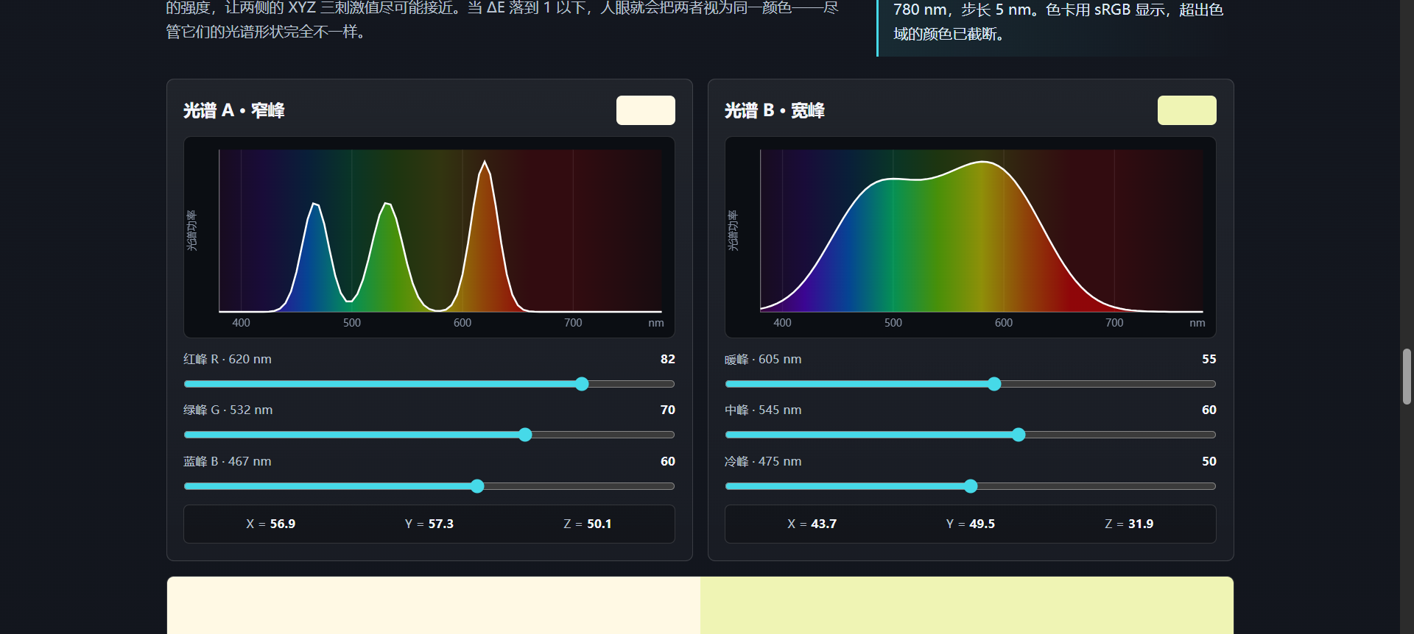
提效/创新显性度：可视化演示让抽象知识可操作
展示效果
1
可拖动：滑块改变光谱，读者亲手验证
2
可量化：波长、XYZ与色块同步展示
3
可解释：匹配失败也能说明边界
4
可复用：方法已用于多类技术章节
同色异谱演示：拖动光谱峰值，实时观察 XYZ 与色块变化
创新点：把“看不见的光谱差异”变成可交互、可解释、可用于工作流讨论的页面。
智慧学堂的价值不只是“把资料搬到网页”，而是把复杂知识做成能操作的学习体验。

Slide 13
04
复用推广价值——“广不广”

Slide 14
复用推广价值：已做部门演示，下一步转为可量化试用
部门内已完成演示；当前证据为定性反馈，下一步通过小范围试用补齐量化数据。
0-30 天
31-60 天
61-90 天
内部试用
补齐章节
案例扩散
组织画质工程、新人和转岗同事试用；记录查证时长和高频问题。
补充显示器/电视技术、3D LUT、ACES、测试验证等章节，形成稳定编辑节奏。
沉淀典型调校、测试、算法协作案例，建立跨部门复用入口。
可复制资产
章节模板
编辑规范
每日精选
源码托管
登录保护
实战案例库
复用价值不依赖单次汇报，而依赖可持续补页、可验证案例和低成本部署。

Slide 15
复用推广价值：对象、条件、阻碍都能说清楚
1
画质工程师
2
测试验证
用于调校前学习、问题定位和跨模块沟通。
用于理解 HDR、色域、传递函数等验证口径。
3
算法/平台协作
4
内容制作
用于把算法方案翻译成画质可感知语言。
用于理解素材、后期、显示之间的关系。
复制条件
推广阻碍与资源
低成本静态部署 + 编辑规范 + 内容负责人 + 脱敏案例素材
数据脱敏、使用习惯、维护节奏；需账号、素材授权和反馈机制
推广不是泛泛“可复用”，而是已明确人群、资产、条件、阻碍和下一步试用路径。

Slide 16
全链路画质智慧学堂
让色彩与显示知识
可查、可学、可复用

